Slide 1

Car4u
מציגים:
רביב קומם ת"ז 316217751
ליאור קאופמן ת"ז 315255471

Slide 2





מהות האתר
Car4U הוא אתר למכירת מכוניות יוקרה ייחודיות.
מהות האתר היא יוקרה, איכות ושירות.

Slide 3

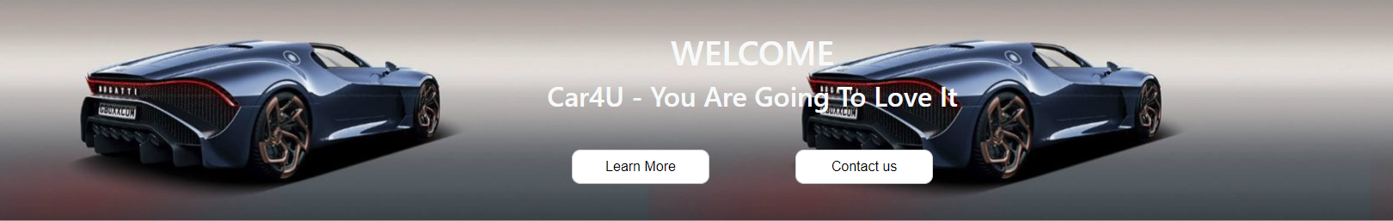
אלמנטים מרכזיים
תפריט ניווט נגיש מכל אחד מן הדפים השונים באתר
דף בית עם עיצוב אלגנטי ונקי

Slide 4
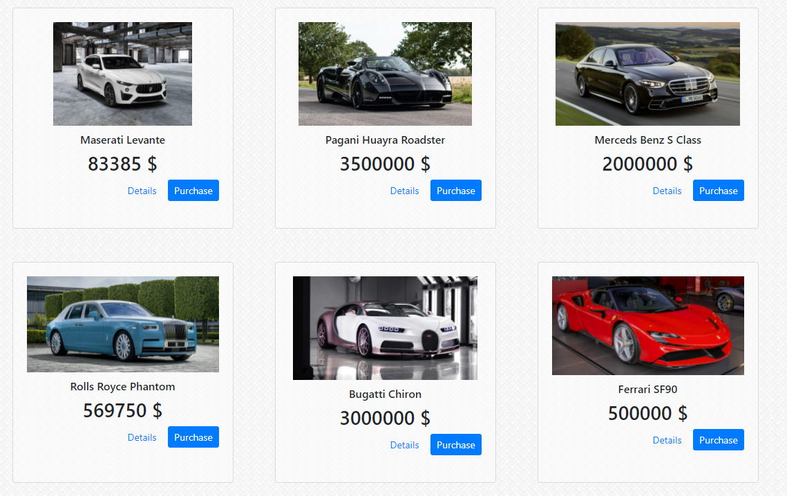
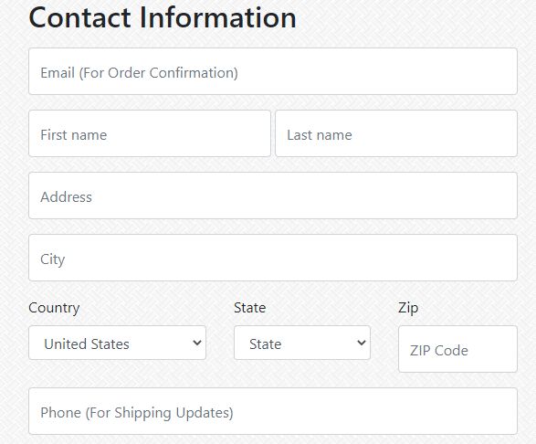

אלמנטים מרכזיים (2)
חנות עם פירוט כלל המכוניות. נטענת בצורה אוטומטית לפי קובץ מסד נתונים בJSON.
טופס פרטים לתשלום
מגוון אפשרויות תשלום

Slide 5

אלמנטים מרכזיים (3)
דף יצירת קשר, עבור כל סוגיה. דרך כל אחת מן הפלטפורמות הקיימות
ועוד דברים רבים שניתן לראות דרך האתר עצמו... ☺
https://cloud-computing-cars.herokuapp.com

Slide 6
מתחרים עיקריים
ייבוא אישי
סוכנות רכב פיזית
קבוצת 2048
מותגי רכבי יוקרה - לקסוס
אין הגבלות על ייבוא
התעסקות במכס
זמן ובירוקרטיה
ניתן לראות את הרכב בעיניים
חוסר בזמינות
חוסר במלאי
ייבוא אישי
מספר דגמים מוגבל
עמלות יקרות
דגם ספציפי
חסר יוקרה אמיתית

Slide 7


פתרון הענן
האתר שלנו במהותו אמור להיות נגיש לכל הלקוחות הפוטנציאלים והחוזרים – (Public Cloud)
האתר שלנו מספק רק פלטפורמה קמעונאית לייבוא ורכישת מכוניות כלומר פתרון (SaaS)

Slide 8




דרישות לא פונקציונליות
Privacy
Availability
Scalability
Portability

Slide 9
ביקורת עמיתים
Navigation Bar
עיצוב חדש לפלטפורמה
צבעים רכים ונעימים יותר
Functionality
השלמת פונקציונליות
הטמעת יכולות
בדיקת שימושיות
בדיקת פעילות
ציון SUS
ציון 80.92
ציון גבוה מעל הממוצע
מעיד על נוחות השימוש

Slide 10
אתגרים
זמן
עומס בלימודים
ידע
פיתוח בReact JS
פתרון ענן
אירועים מיוחדים
Web Technologies
בחירת ספק אחסון
Deployment

Slide 11

תודה על ההקשבה!

Slide 12
ביבליוגרפיה
Feng, Yang, and Jiebo Luo. "When do luxury cars hit the road? Findings by a big data approach." 2016 IEEE International Conference on Big Data (Big Data). IEEE, 2016.‏
Sukhdial, Ajay S., Goutam Chakraborty, and Eric K. Steger. "Measuring values can sharpen segmentation in the luxury auto market." Journal of Advertising Research 35 (1995): 9-9.‏
Kivetz, Ran, and Itamar Simonson. "Self-control for the righteous: Toward a theory of precommitment to indulgence." Journal of consumer research 29.2 (2002): 199-217.‏
Hansen, Jochim, and Michaela Wänke. "The abstractness of luxury." Journal of Economic Psychology 32.5 (2011): 789-796.‏
קבוצת 2048 - https://www.2048luxurycars.com

